Slide 1
超级陶璨装置上的RICH探测器研究
张慧斌
第二十一届全国核电子学与核探测技术学术年会
2023年8月10日

Slide 2
大纲
RICH探测器方案与指标
RICH探测器性能模拟
工程样机制作
探测器与电子学
小结

Slide 3
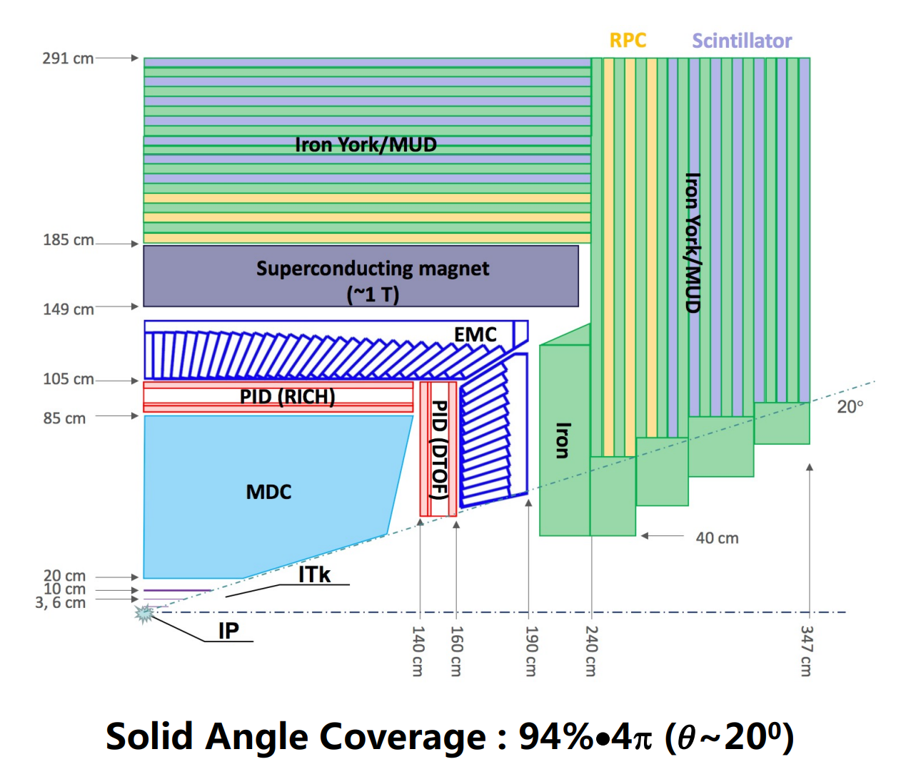
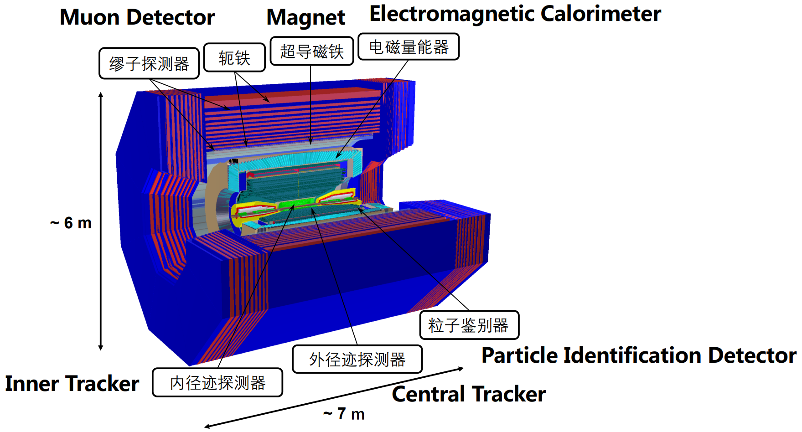
超级陶粲装置(STCF)
独特的非微扰强相互作用研究和电弱理论精确测量专用平台
非微扰强相互作用本质和强子（核子）结构
电弱理论（正反物质不对称性）的精确检验和新物理寻找
质心能量2-7GeV，亮度0.5~1×10³⁵ cm⁻² s⁻¹（提升100倍）

Slide 4
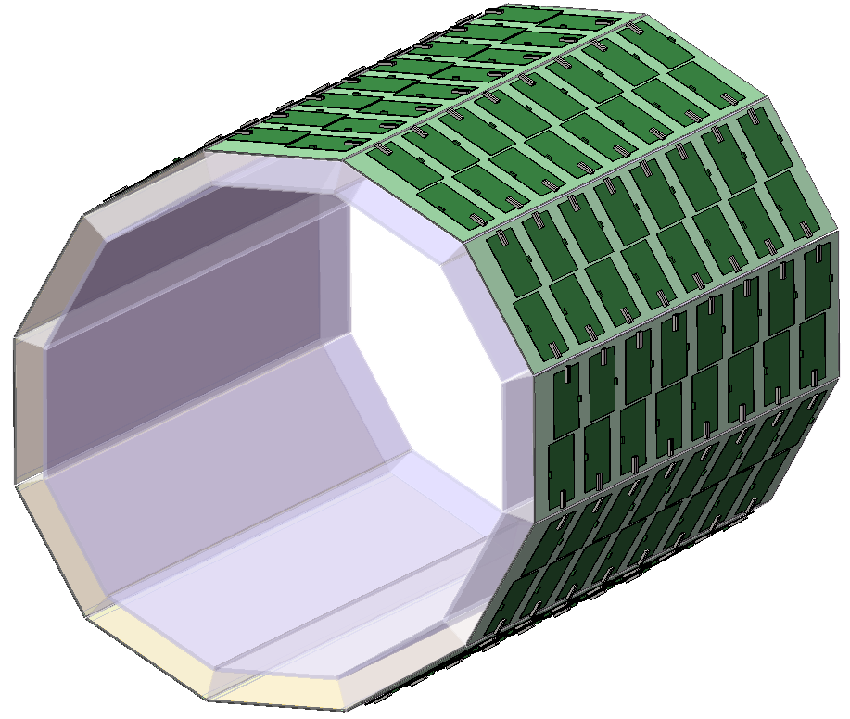
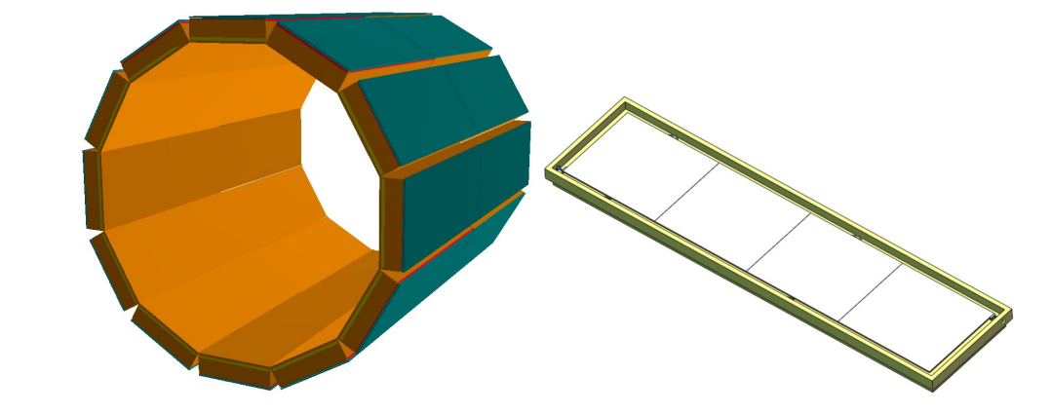
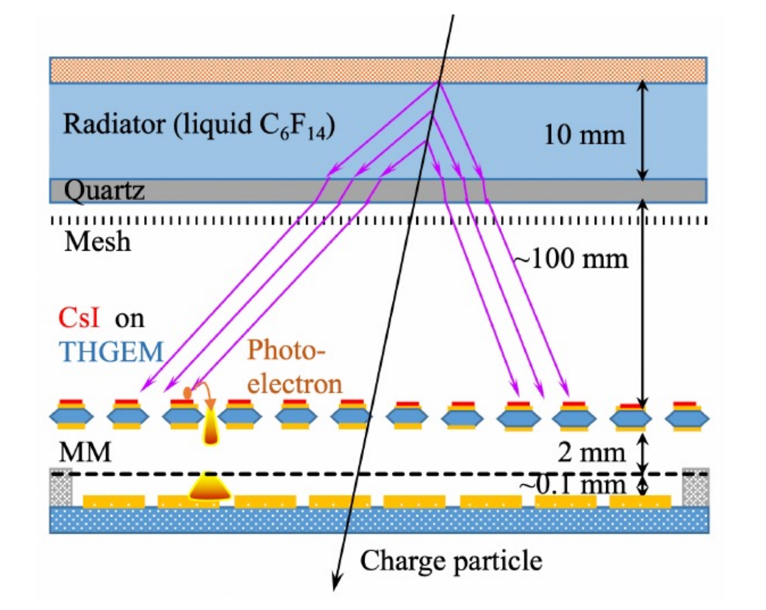
RICH探测器方案与指标
径向位置：0.85 < r < 1.05 m
覆盖面积13m²
整体厚度 < 200mm
材料物质量 < $0.5χ_{0}$
累积电荷量 < 2μC/cm²@10year
$K/π >4σ @ 2.0GeV/c$
$K/p > 4σ @ 2.0GeV/c$
辐射体：$C_{6}F_{14}$, n$\sim 1.3$
读出像素: 5×5mm²
MPGD：高增益~${10}^{5}，$低IBF~${10}^{−3}$
切伦科夫角分辨率: < 1.5mrad

Slide 5
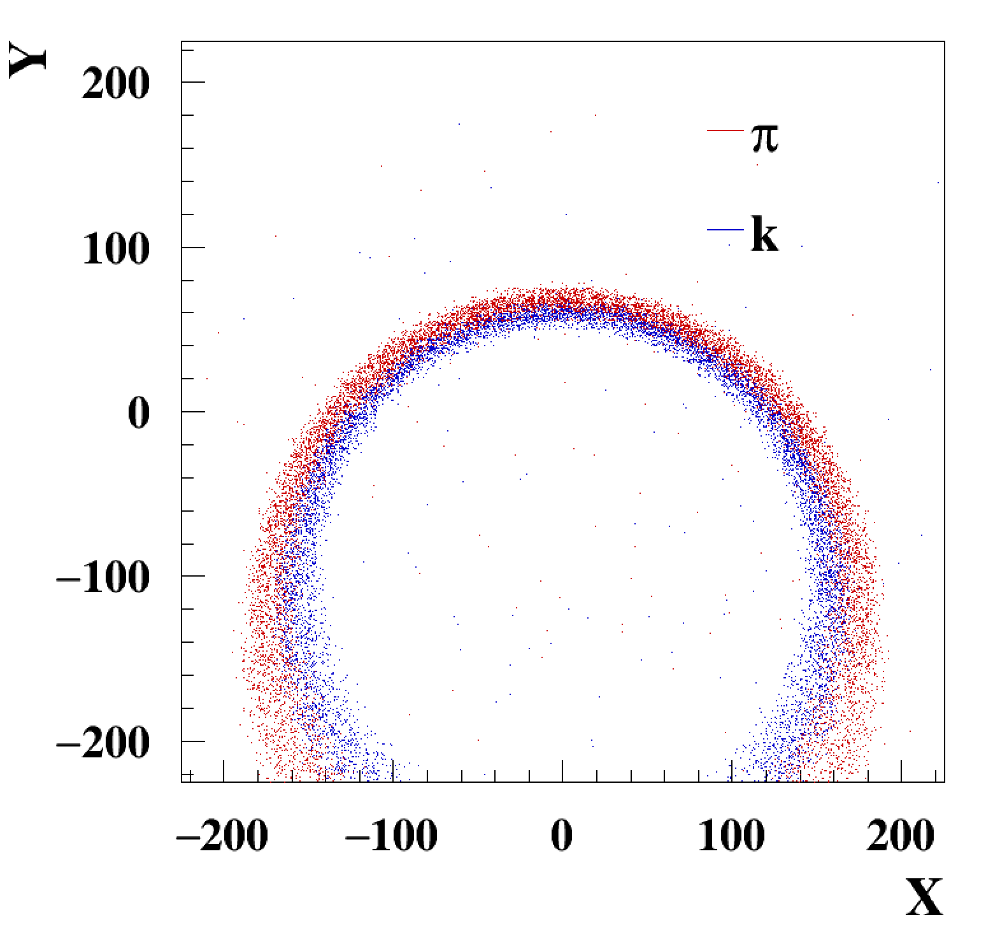
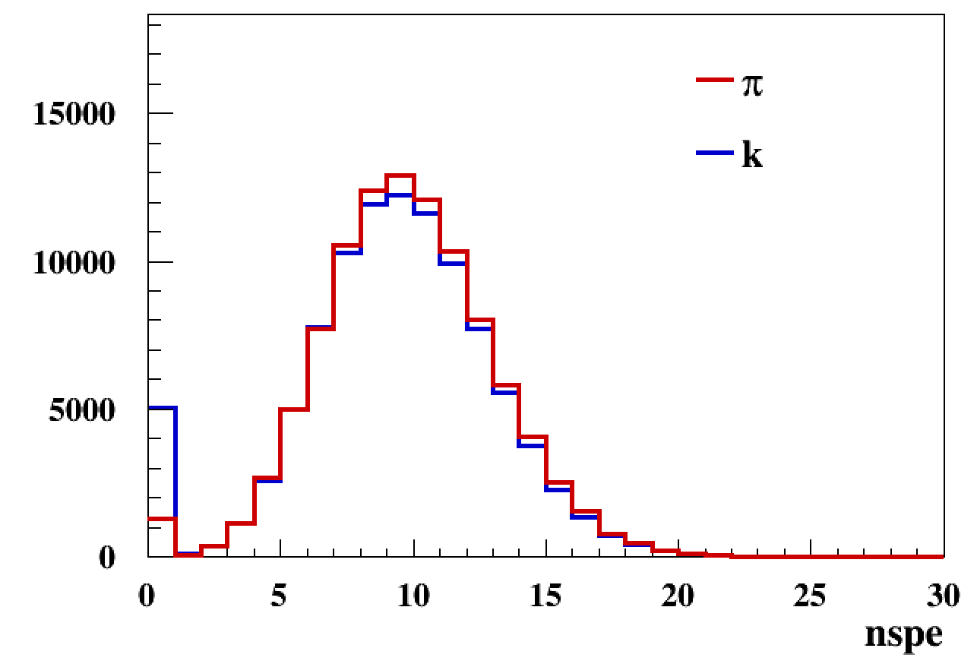
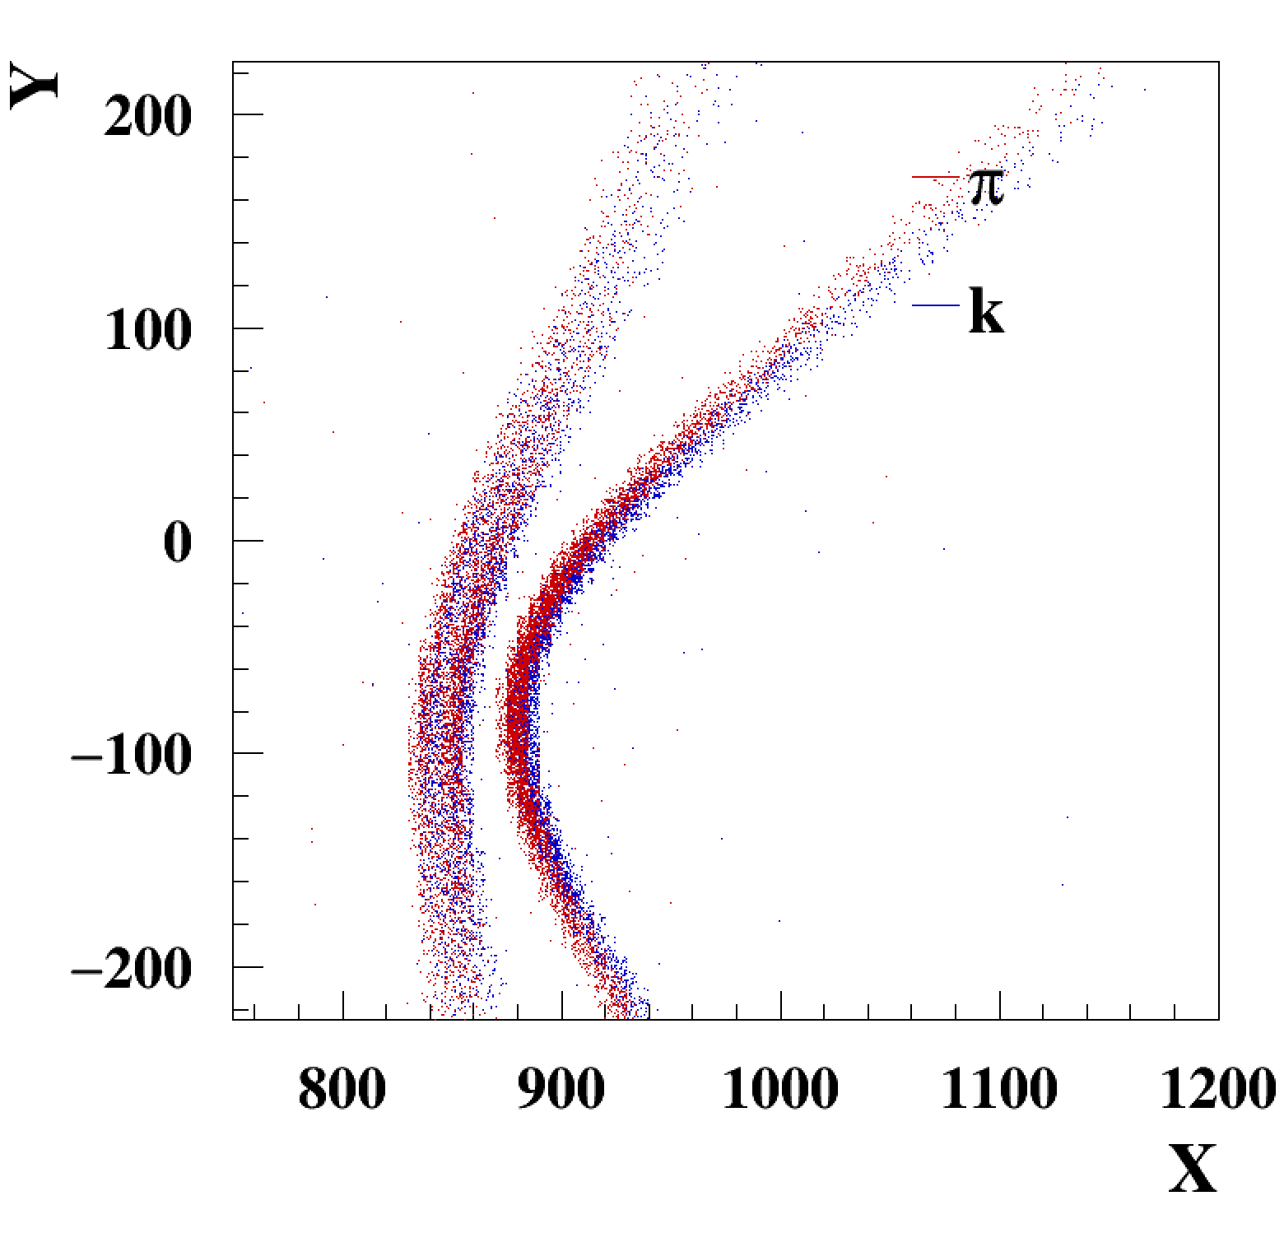
RICH探测器性能模拟
重建后MC得到光电子数和光电子分布情况
这里选择2.0GeV/c， π/K，正入射和45度极角发射～10个光子，包含石英的光环
$$θ=0°$$
$$θ=45°$$

Slide 6
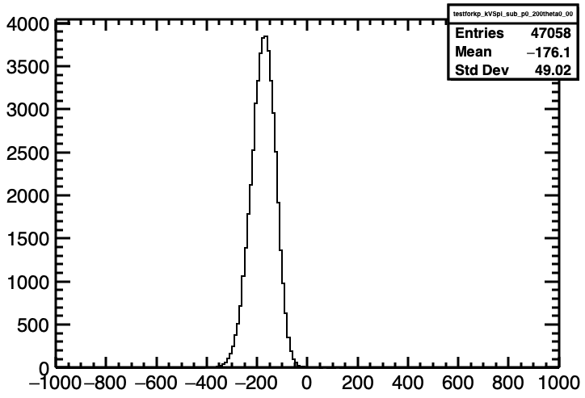
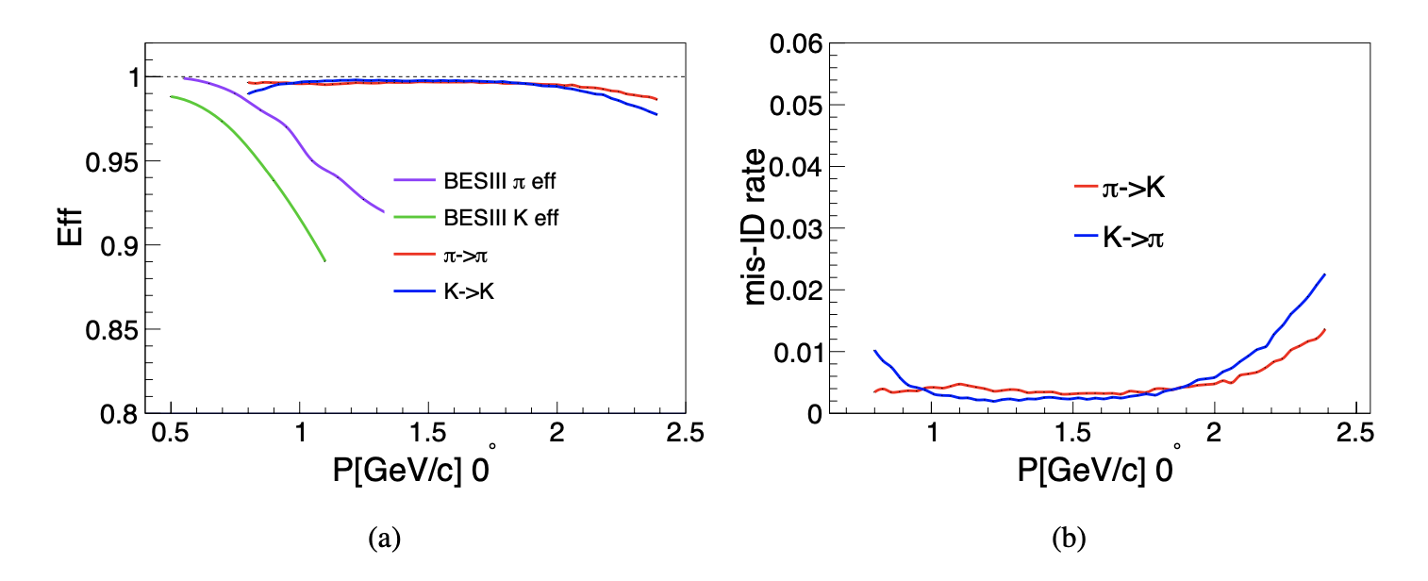
Likelihood方法评估𝜋, 𝐾鉴别性能
探测阳极收集到的光子数服从Poisson distribution
$$pdf_{ i,h}=Poisson \left(N_{i}+{10}^{−3},avg_{i,h}+{10}^{−3}\right)$$
Likelihood of h hypothesis:
$\ln{ℒ_{h}}=\sum_{i}^{npads}{\ln{pdf_{i,h}}}$,
$π, K$separation
$DLL=\sum_{i}^{npads}{\ln{\frac{pdf_{i,π}}{pdf_{i,K}}}}$
$$−2DLL_{π/K}$$
3.32$σ$ $π/K$
separation

Slide 7
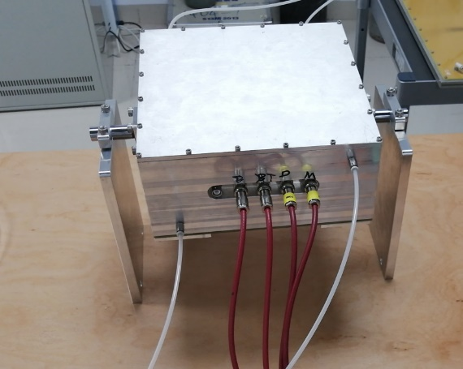
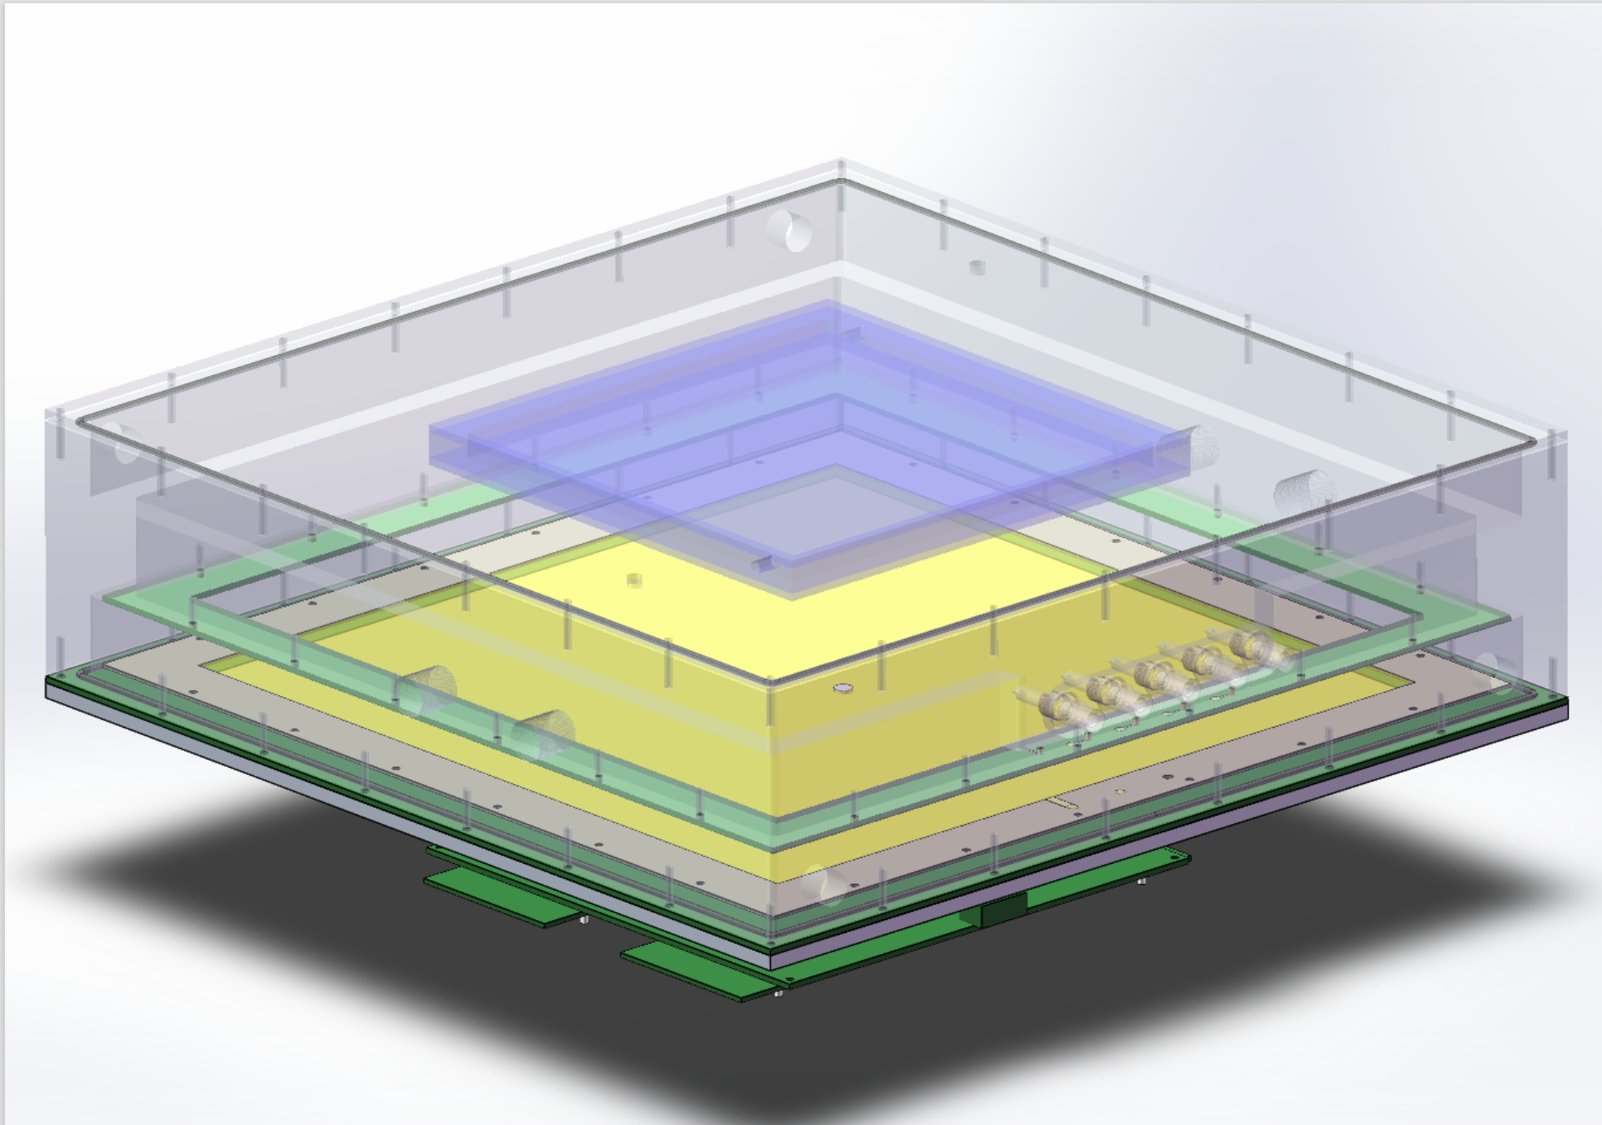
工程样机制作
辐射体、工作气体循环纯化
光电读出探测器
320mm×320mm覆盖完整切伦科夫环（直入射）
10mm像素读出VS 5mm像素编码
THGEM(CsI) + Micromegas，试验FD-DMM(CsI)
电子学
自研ASIC
紧凑结构

Slide 8
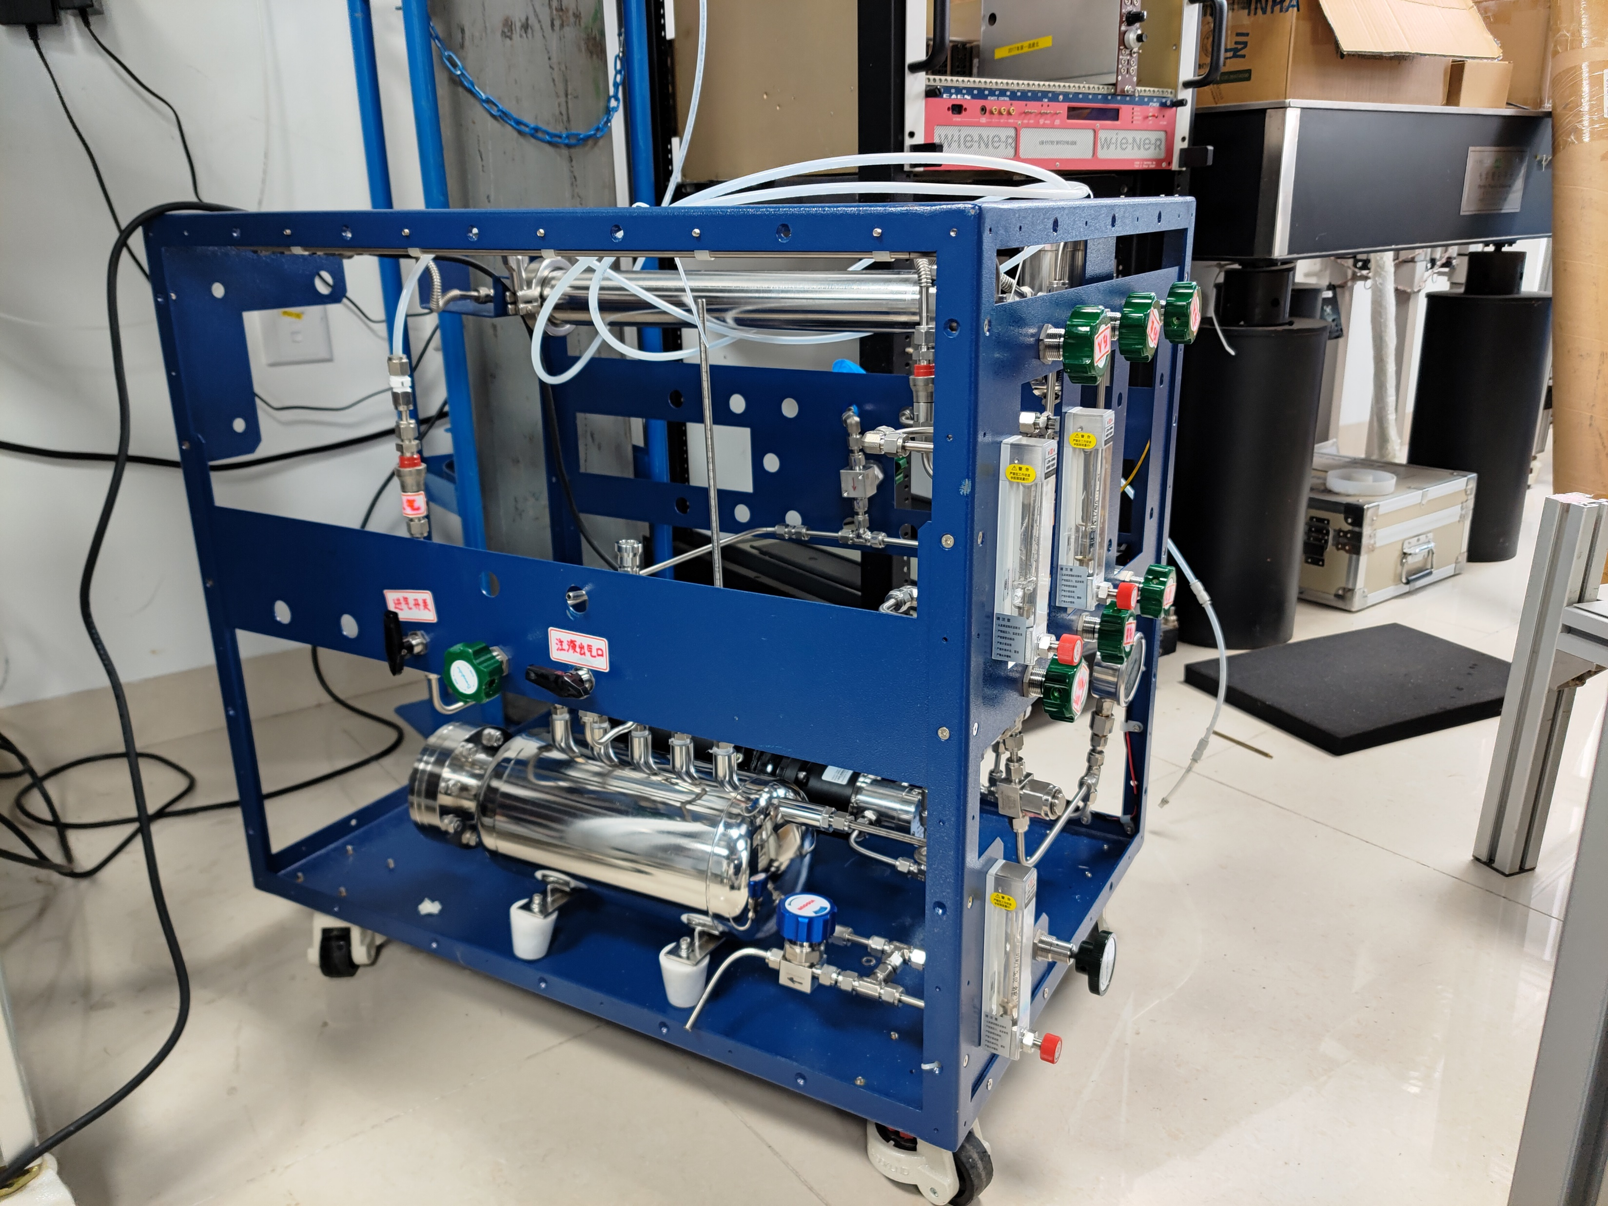
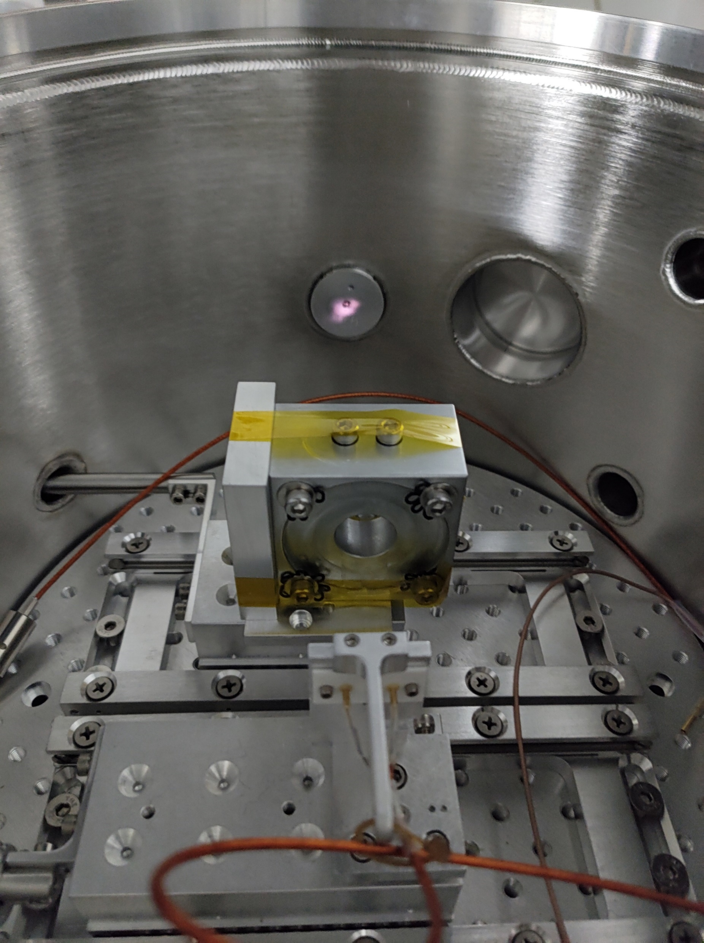
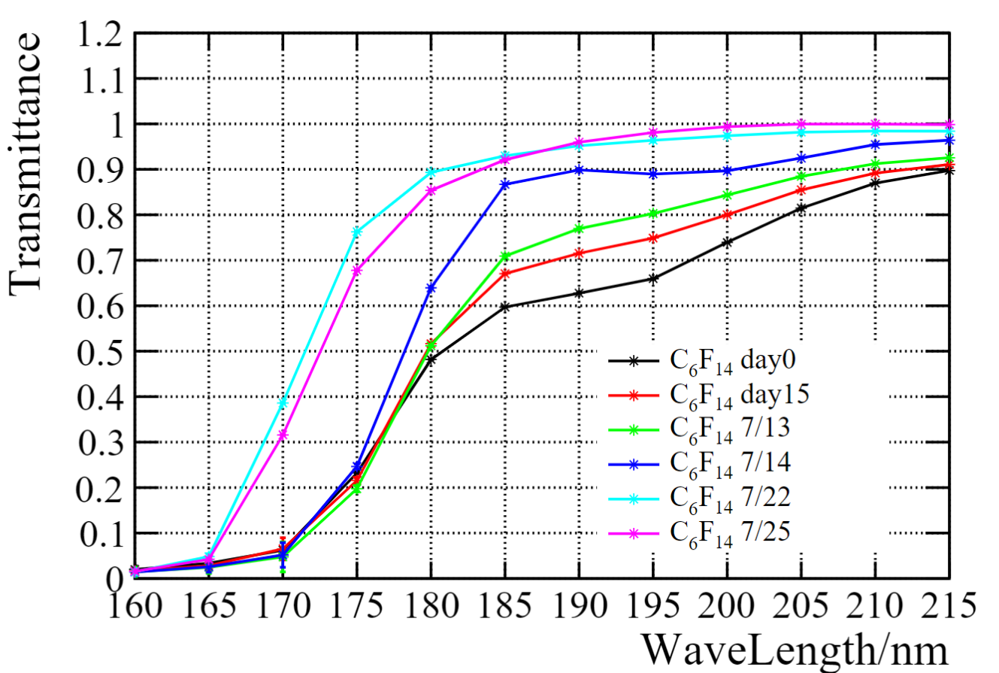
辐射体(C₆F₁₄)循环纯化
RICH产生的切伦科夫光为180-210nm的真空紫外光，辐射体中溶解的氧气对透过率有很大影响
开发专用循环纯化系统去除水氧
搭建透过率测试系统检测纯化效果
最终使用金属催化纯化柱达到了较好的效果（通常用于气体除水氧）
氘灯光源
控制杆
比色皿
标准PD

Slide 9
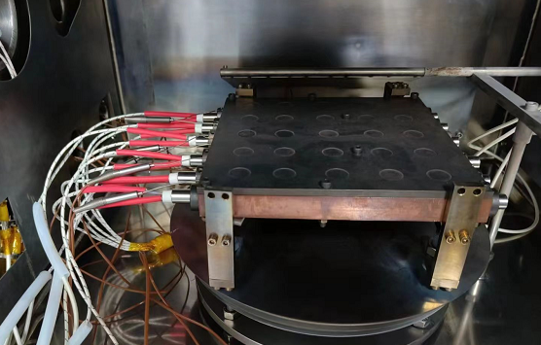
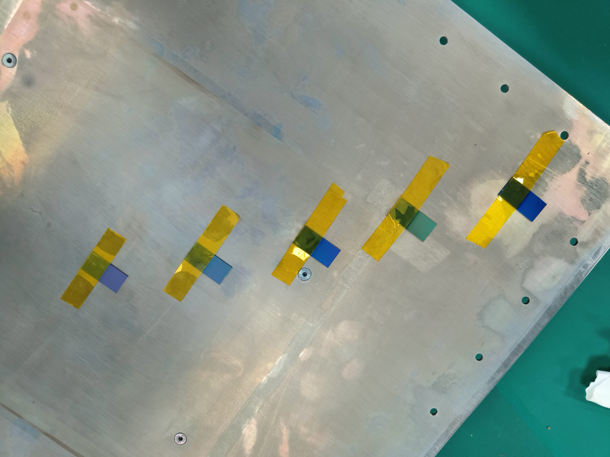
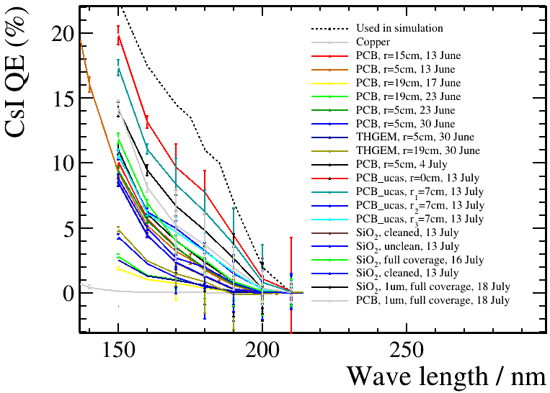
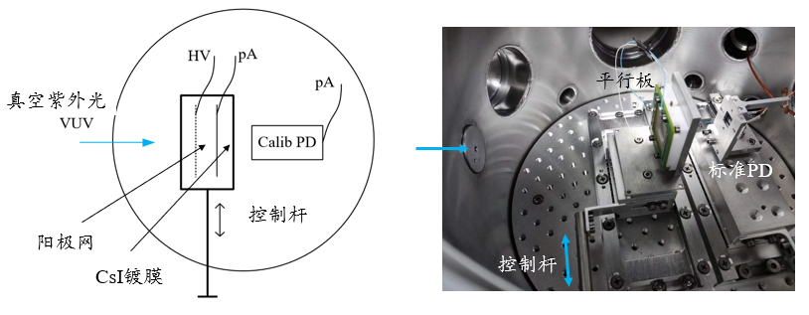
CsI光阴极制备
206nm
276nm
288nm
275nm
关键技术难点
大面积均匀性
研发多点蒸发
量子效率提升
搭建效率评估平台
279nm

Slide 10
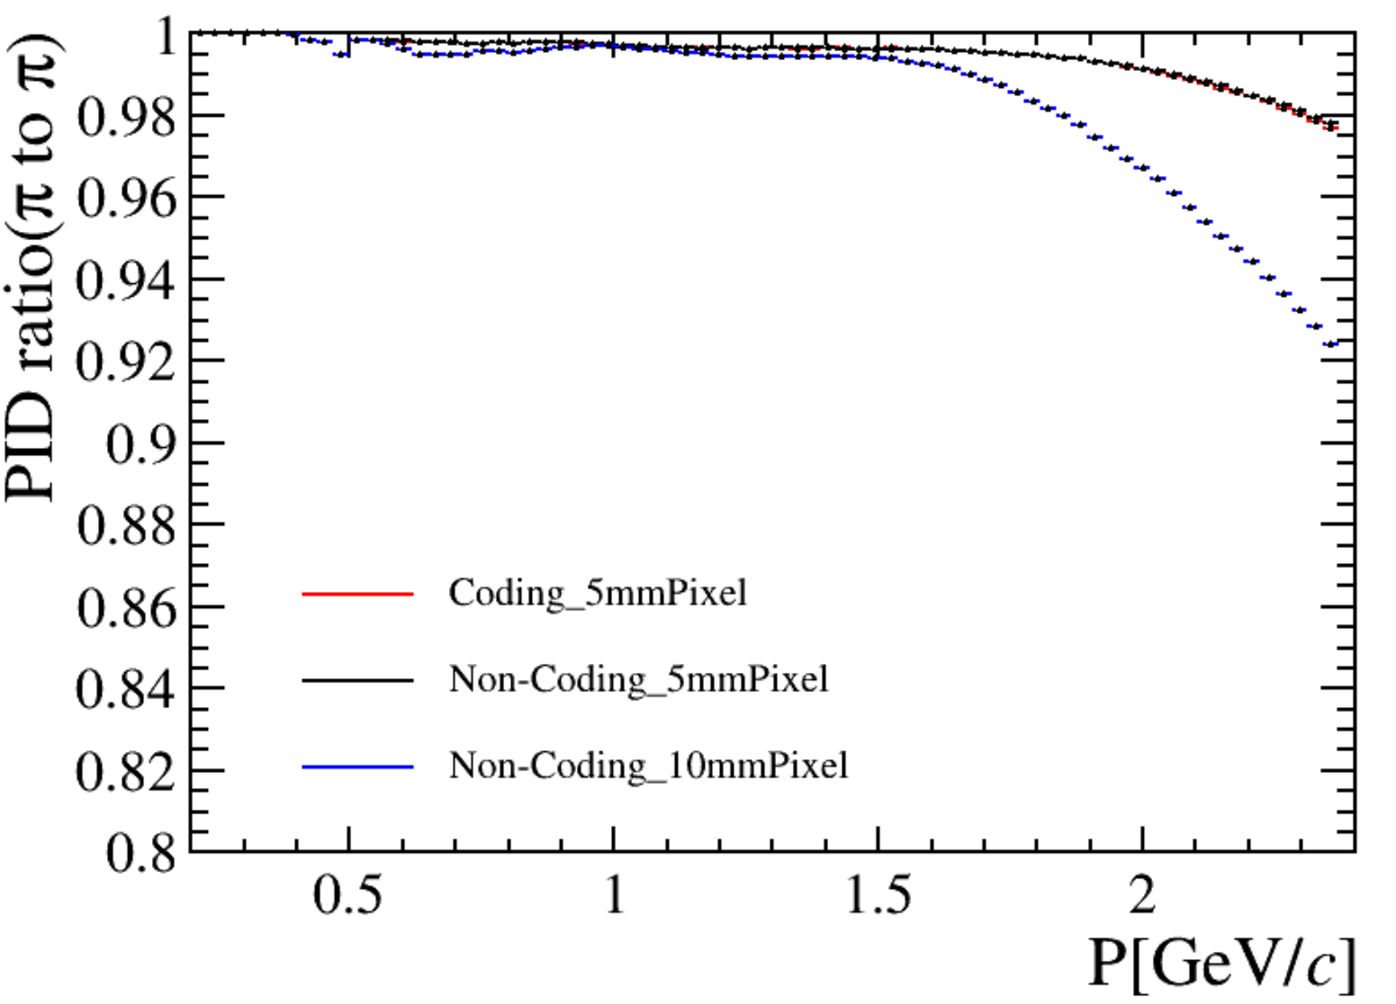
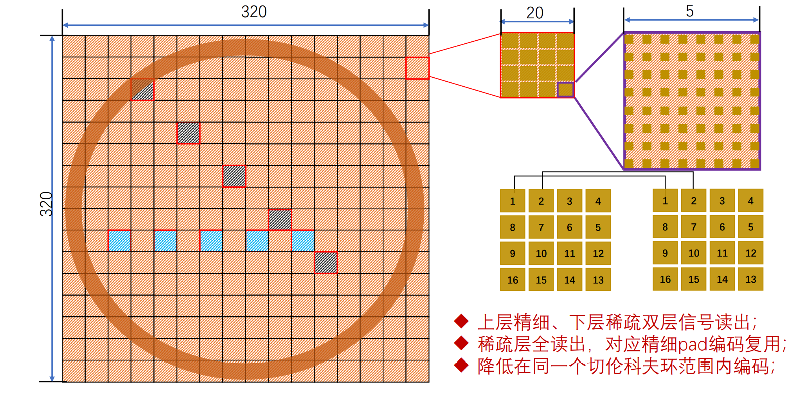
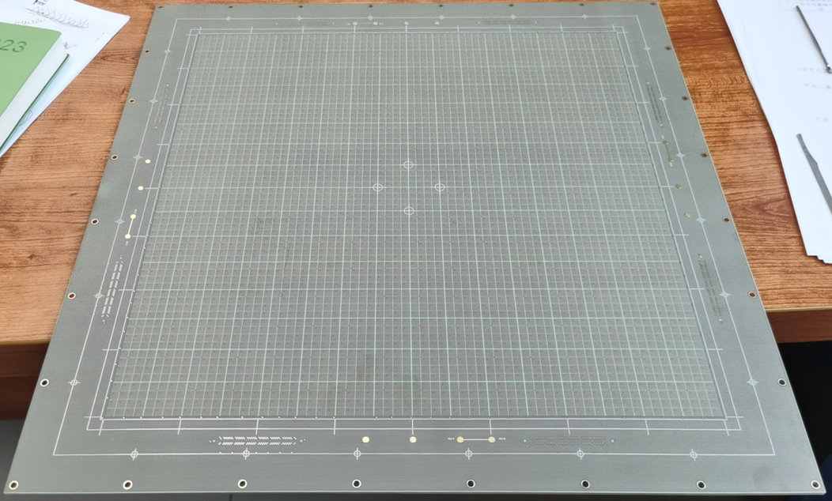
编码读出
10mm像素全读出Vs 5mm像素编码
通过编码复用的方式可以将读出路数减为1/4！
同时模拟结果显示PID能力与非编码方式相当

Slide 11
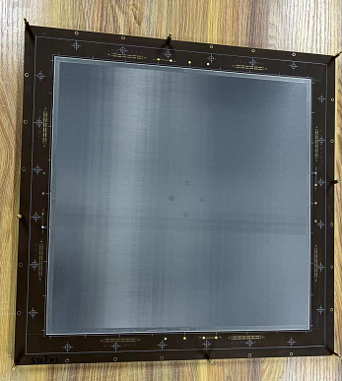
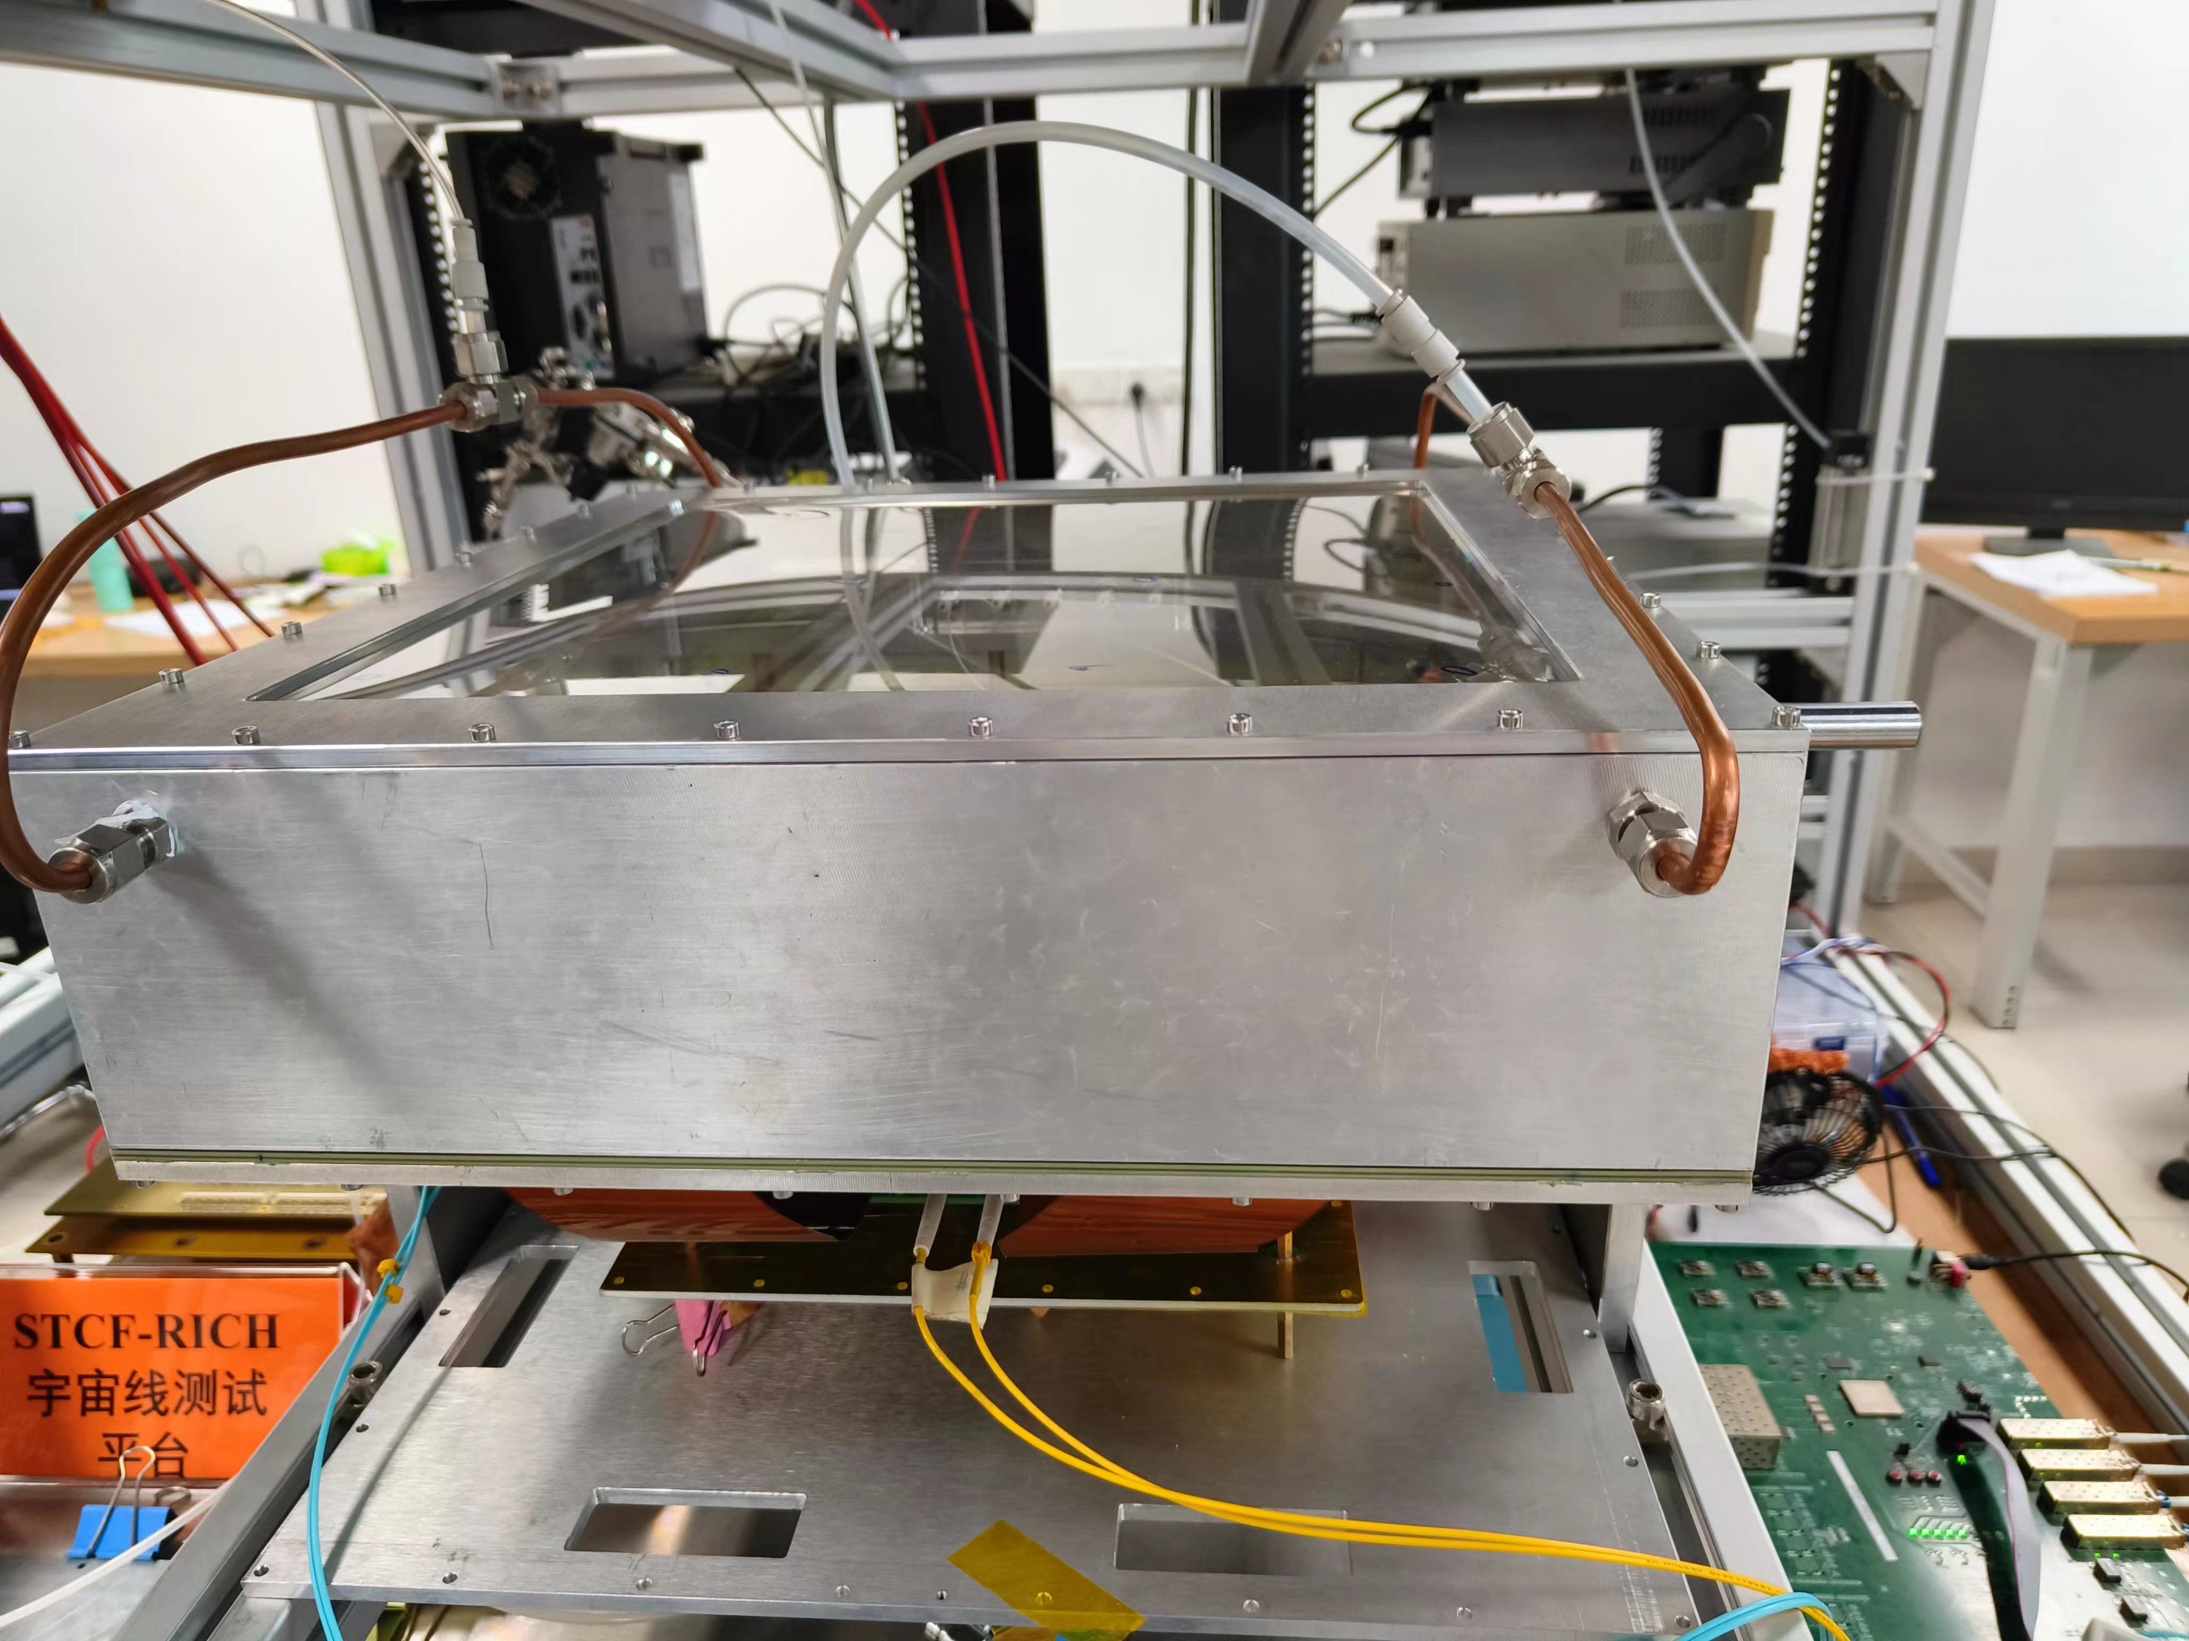
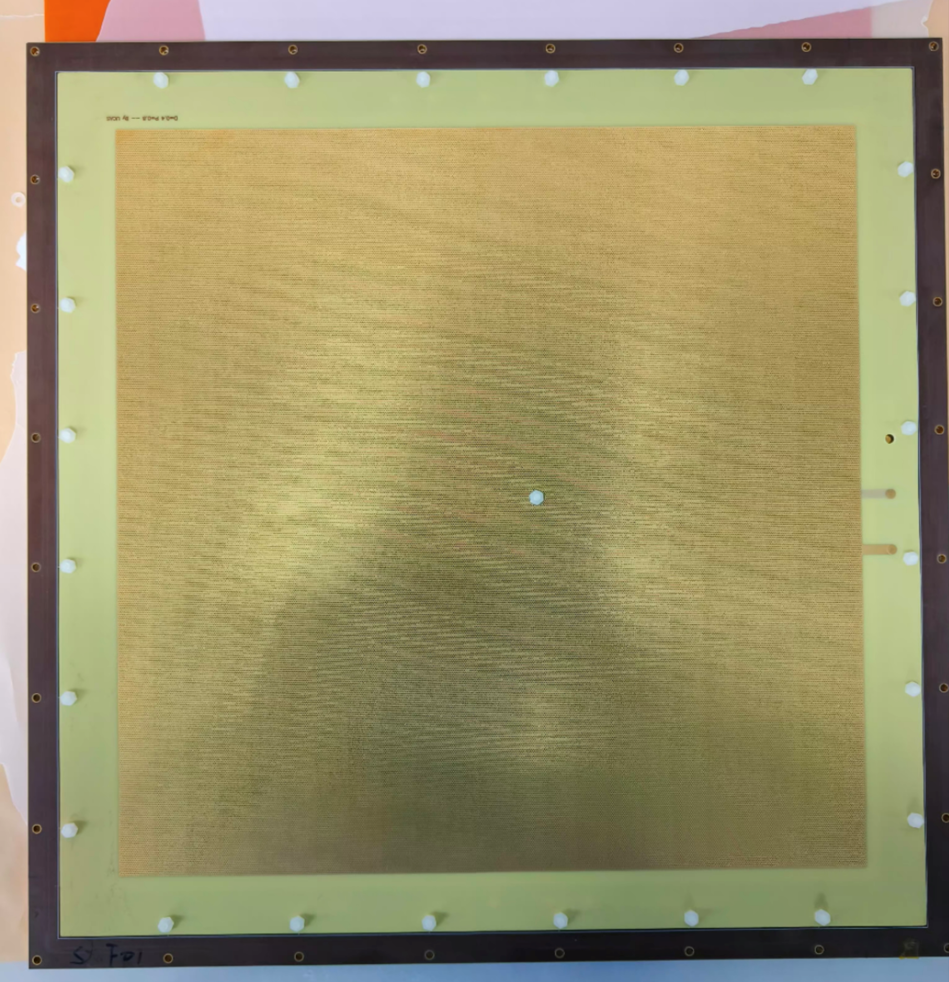
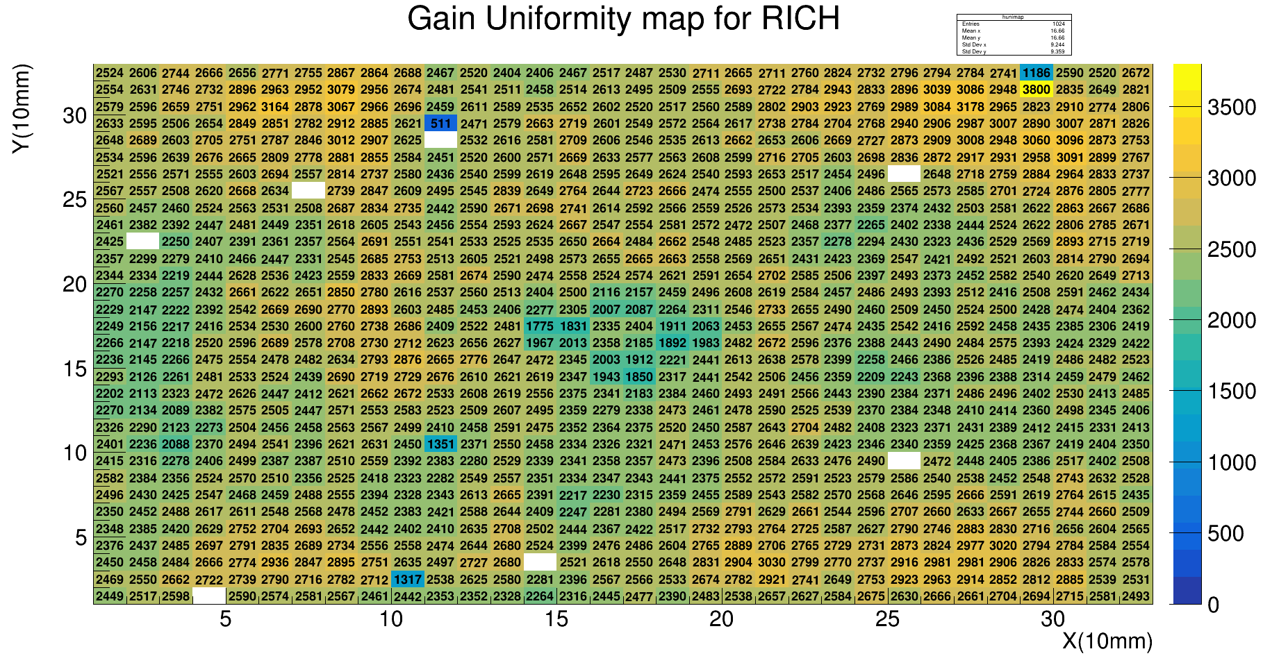
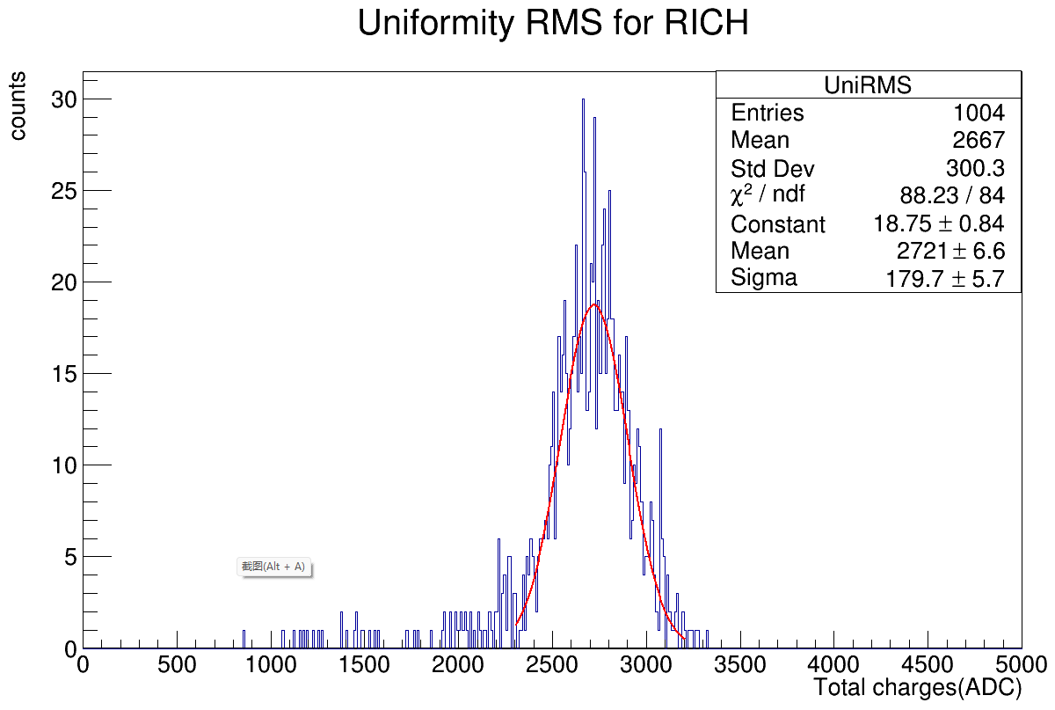
光电子倍增探测器（Micromegas）

Slide 12
专用ASIC开发
读出电子学指标 | 需求
电荷测量范围 | 48 fC
电荷测量噪声(ENC) | 0.5 fC @ 48 fC @ 20 pF
时间测量精度 | ≤1 ns @ 48 fC @ 20 pF
单通道平均事例率 | ～1.6 kHz
需求分析
非常庞大的读出通道数51.84万；
安装问题、散热问题等;
低噪声、时间测量、高数据率；
原理验证ASIC
设计512路读出通道；
开展联调与宇宙线测试；
基于原理ASIC芯片的读出电子学框图

Slide 13
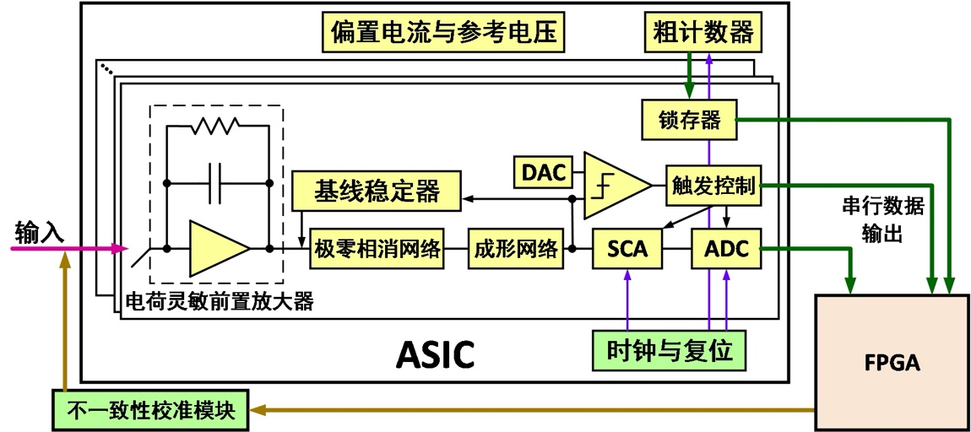
专用ASIC开发
ASIC第一阶段正式版
确定信号处理流程；
优化确认正式ASIC原理结构；
添加TA输出功能，降低数据率
第一阶段正式原型芯片的结构框图
第一阶段正式原型芯片的信号处理流程图
电荷与时间信息在线计算电路工作原理示意

Slide 14
小结
大面积高QE CsI是目前需要攻克的主要问题
宇宙线测试所需辐射体、径迹探测器、AGET电子学、触发系统、Micromegas探测器等已经就绪
基于自研ASIC的电子学（QA读出）也将近期完成，并开展联调调试。
谢谢！

